Slide 1
Manajeme Proyek TI
Jalur Kritikal
Presenter:
Alauddin Maulana Hirzan, M. Kom
Organization:
Universitas Semarang

Slide 2
Diketahui
Kode Aktivitas | Nama Aktivitas | Ketergantungan | Durasi
A | Pengumpulan Data | - | 10
B | Analisis | A | 15
C | Desain | B | 10
D | Advertising | B | 10
E | Implementasi | C | 20
F | Pemasaran | D,E | 10
G | Data Manajemen | E | 15
H | Evaluasi | F,G | 5

Slide 3
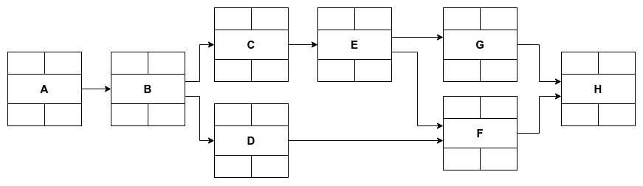
Ubah Tabel ke Diagram
Tugas A paling awal karena tidak ada ketergantungan

Slide 4
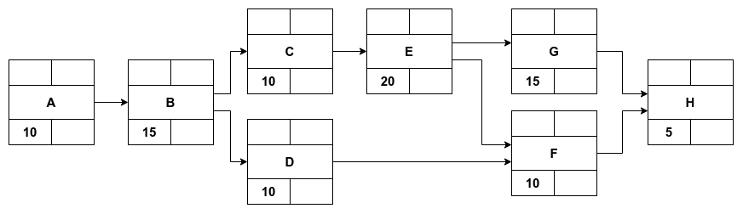
Berikan Durasi Masing-Masing Tugas

Slide 5
Forward Pass
Perhitungan ke Kanan
Dimulai dari kiri dengan angka 0
25 + 10 = 35
35 + 20 = 55
55 + 15 = 70
10 + 15 = 25
25
35
55
0 + 10 = 10
0
10
70
25
55
25 + 10 = 35
55 + 10 = 65
Terjadi merge di sini. Nilai E Bertabrakan dengan Nilai D
Ambil nilai MAX : (55) 35
Merge antara Nilai G dan Nilai F:
Ambil nilai Max : (70) 65

Slide 6
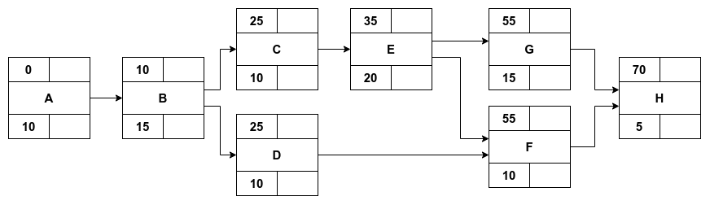
Backward Pass
Perhitungan ke Kiri
Dimulai dari Kanan dengan nilai di paling kanan
Terjadi merge dari C dan D, pilih nilai MIN: (25) 50
Terjadi merge dari G dan F, pilih nilai MIN: (55) 60
35 – 10 = 25
55 – 20 = 35
25
35
55
70 – 15 = 55
0
10
70
50
60
10 – 10 = 0
25 – 15 = 10
60 – 10 = 50
70 – 10 = 60

Slide 7
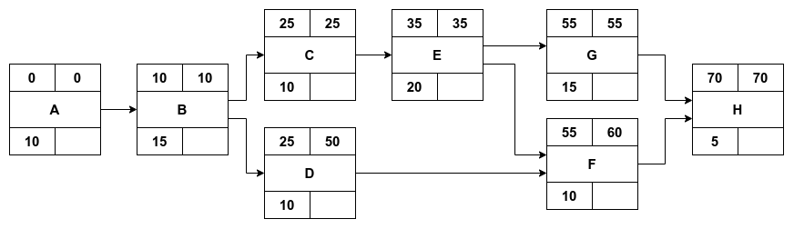
Mencari Kesenggangan
Late - Early
25 – 25 = 0
35 – 35 = 0
55 – 55 = 0
0 – 0 = 0
10 – 10 = 0
70 – 70 = 0
0
0
0
0
0
0
25
5
50 – 25 = 25
60 – 55 = 5
Jalur Kritis : A → B → C → E → G → H

